Slide 1

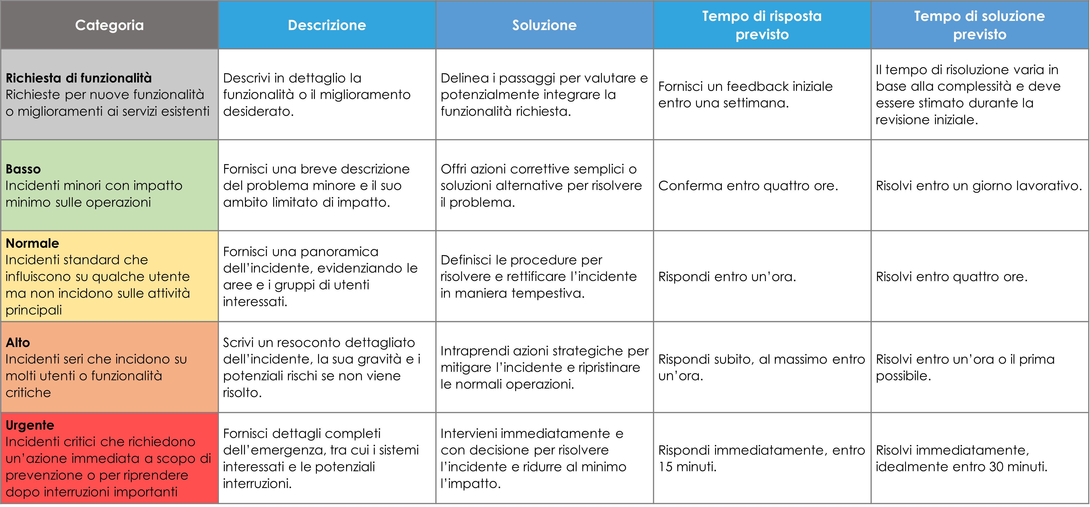
Modello di matrice per escalation per la gestione degli incidenti
Quando utilizzare questo modello:
utilizza questo modello per gestire e procedere sistematicamente all’escalation degli incidenti in base alla loro gravità, garantendo risposte tempestive e appropriate per mantenere l’efficienza operativa.
Caratteristiche importanti dei modelli:
questo modello presenta colonne per Categoria, Descrizione, Risoluzione, Tempo di risposta previsto e Tempo di risoluzione previsto. La colonna Categoria classifica i livelli di gravità da Richiesta di funzionalità a Urgente, fornendo linee guida chiare per la priorità e la gestione degli incidenti.

Slide 2
Matrice per escalation per la gestione degli incidenti
Categoria | Descrizione | Soluzione | Tempo di risposta previsto | Tempo di soluzione previsto
Richiesta di funzionalità Richieste per nuove funzionalità o miglioramenti ai servizi esistenti | Descrivi in dettaglio la funzionalità o il miglioramento desiderato. | Delinea i passaggi per valutare e potenzialmente integrare la funzionalità richiesta. | Fornisci un feedback iniziale entro una settimana. | Il tempo di risoluzione varia in base alla complessità e deve essere stimato durante la revisione iniziale.
Basso Incidenti minori con impatto minimo sulle operazioni | Fornisci una breve descrizione del problema minore e il suo ambito limitato di impatto. | Offri azioni correttive semplici o soluzioni alternative per risolvere il problema. | Conferma entro quattro ore. | Risolvi entro un giorno lavorativo.
Normale Incidenti standard che influiscono su qualche utente ma non incidono sulle attività principali | Fornisci una panoramica dell’incidente, evidenziando le aree e i gruppi di utenti interessati. | Definisci le procedure per risolvere e rettificare l’incidente in maniera tempestiva. | Rispondi entro un’ora. | Risolvi entro quattro ore.
Alto Incidenti seri che incidono su molti utenti o funzionalità critiche | Scrivi un resoconto dettagliato dell’incidente, la sua gravità e i potenziali rischi se non viene risolto. | Intraprendi azioni strategiche per mitigare l’incidente e ripristinare le normali operazioni. | Rispondi subito, al massimo entro un’ora. | Risolvi entro un’ora o il prima possibile.
Urgente Incidenti critici che richiedono un’azione immediata a scopo di prevenzione o per riprendere dopo interruzioni importanti | Fornisci dettagli completi dell’emergenza, tra cui i sistemi interessati e le potenziali interruzioni. | Intervieni immediatamente e con decisione per risolvere l’incidente e ridurre al minimo l’impatto. | Rispondi immediatamente, entro 15 minuti. | Risolvi immediatamente, idealmente entro 30 minuti.

Slide 3
DICHIARAZIONE DI NON RESPONSABILITÀ Qualsiasi articolo, modello o informazione è fornito da Smartsheet sul sito web solo come riferimento. Pur adoperandoci per mantenere le informazioni aggiornate e corrette, non offriamo alcuna garanzia o dichiarazione di alcun tipo, esplicita o implicita, relativamente alla completezza, l’accuratezza, l’affidabilità, l’idoneità o la disponibilità rispetto al sito web o le informazioni, gli articoli, i modelli o della relativa grafica contenuti nel sito. Qualsiasi affidamento si faccia su tali informazioni è pertanto strettamente a proprio rischio.

